Slide 1



Веб-система для допомоги пошуку та підбору власників тварин для притулку. Front-end
Бобрик М. Я. ПЗПІ-21-2
Керівник: ст. викл ПІ Зибіна К. В.
12 червня 2025

Slide 2
Мета роботи
Метою кваліфікаційної роботи є розробка клієнтської частини веб-системи, головним призначенням якої є спрощення процесу пошуку та підбору власників для тварин із притулків. Система має забезпечити зручний інтерфейс для перегляду інформації про тварин, фільтрації та сортування даних, подачі заявок на підбір тварин, заповнення онлайн-анкет, а також організації відеоконсультацій із представниками притулків. Клієнтська частина розробляється як веб-додаток із використанням сучасних технологій, що забезпечують адаптивність, швидкодію та інтеграцію з серверною частиною для обробки даних і запитів.
2

Slide 3
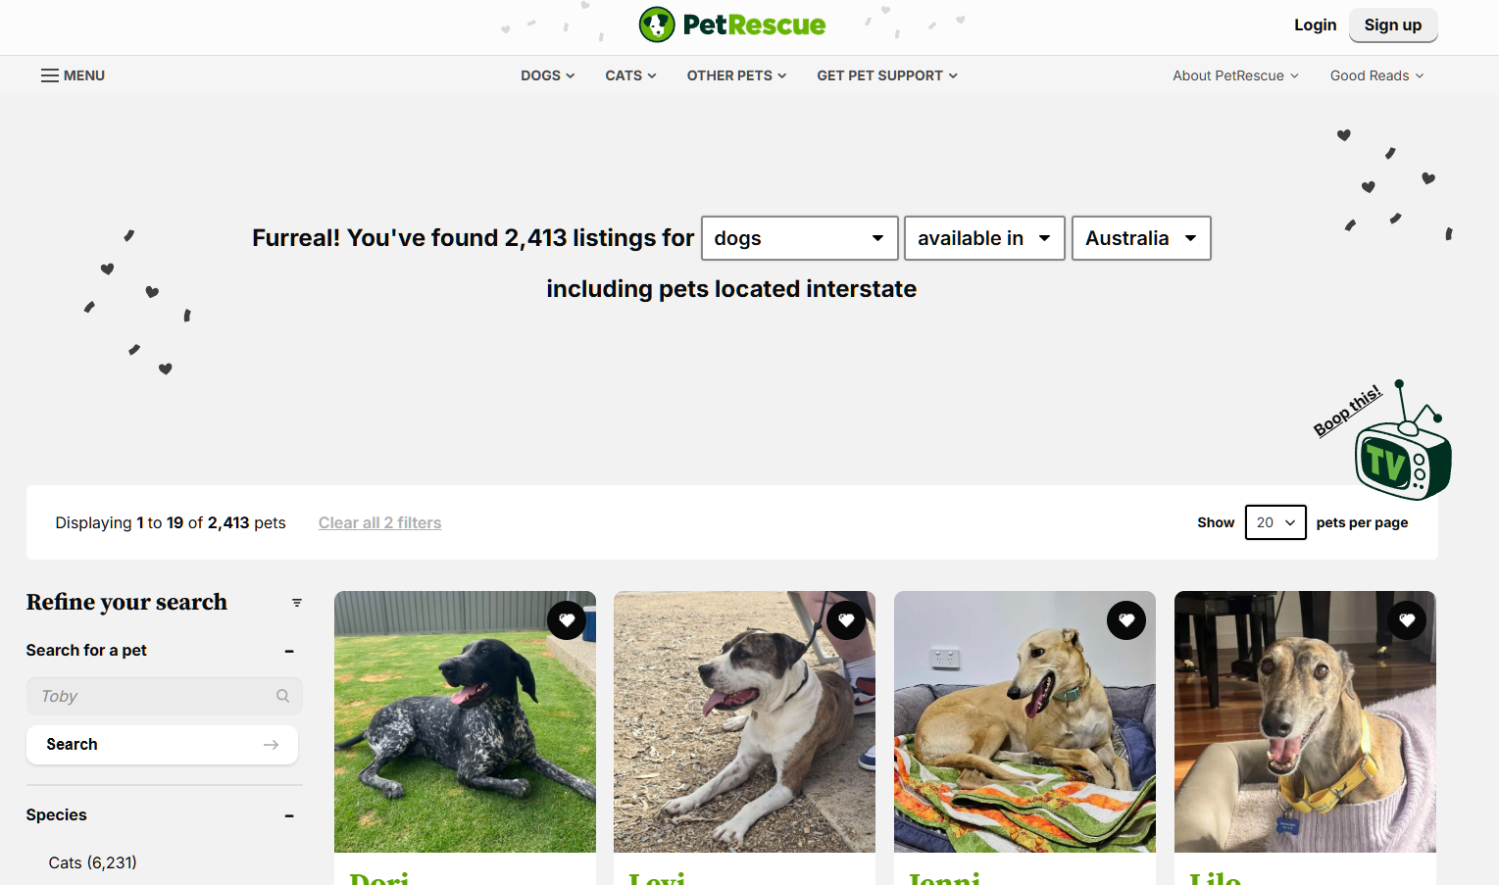
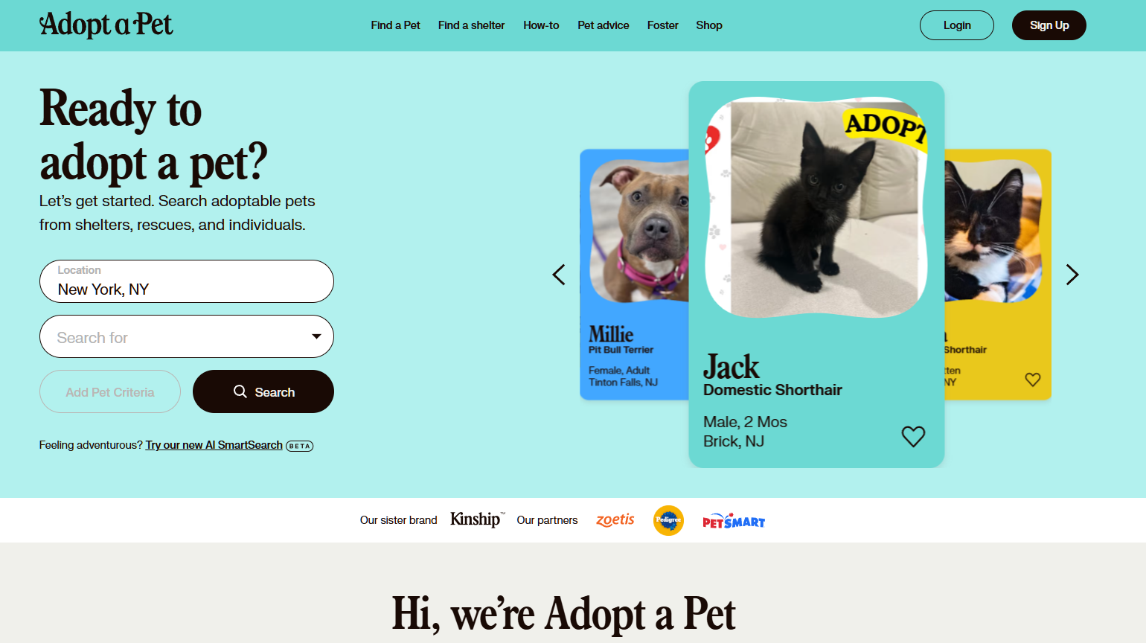
Аналоги
Вебсайт PetRescue
Вебсайт Adopt a Pet
3

Slide 4
Актуальність
Актуальність проєкту зумовлена потребою у сучасних рішеннях для ефективного пошуку нових власників для тварин із притулків. Існуючі способи часто є застарілими, незручними або малоефективними. В умовах розвитку цифрових технологій важливо створити доступну платформу, яка дозволить людям швидко знаходити тварин, подавати заявки та спілкуватися з представниками притулку. Це сприятиме відповідальному усиновленню та допоможе більшій кількості тварин знайти дім.
4

Slide 5
Постановка задачі та опис системи
Веб-система представляє собою комплексне рішення для автоматизації процесу пошуку та підбору власників тварин із притулків. Клієнтська частина забезпечує інтуїтивний інтерфейс для взаємодії потенційних власників із каталогом тварин та інтегровані засоби комунікації. Система включає розширену фільтрацію за критеріями сумісності, онлайн-анкетування для попередньої перевірки кандидатів та вбудовані відеоконсультації.
Очікувані результати:
Підвищення ефективності підбору тварин
Скорочення часу процесу адопції
Зменшення кількості невдалих спроб влаштування тварин
Покращення досвіду користувачів через адаптивний дизайн та інтуїтивний інтерфейс
Забезпечення високої доступності системи
5

Slide 6








Вибір технологій розробки

Slide 7
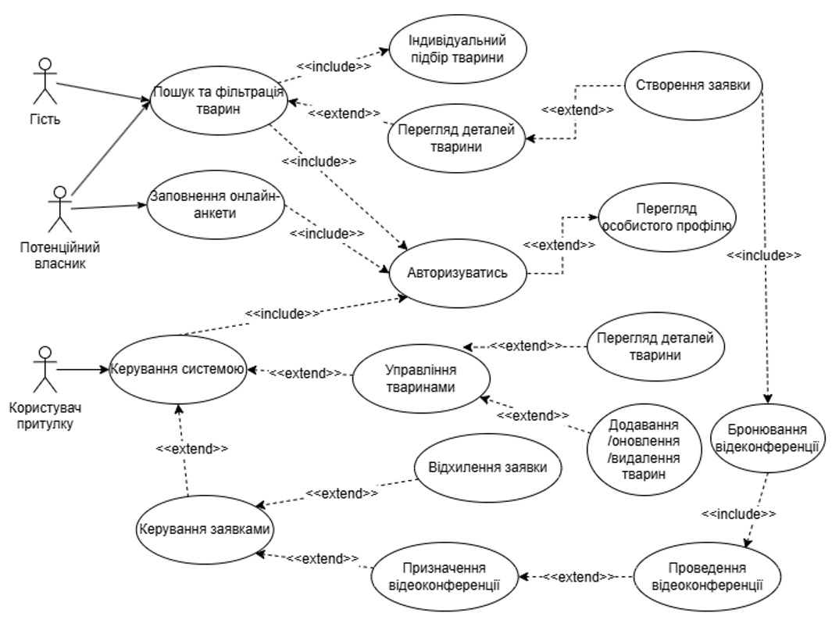
Проектування програмного забезпечення
Діаграма прецедентів
7

Slide 8
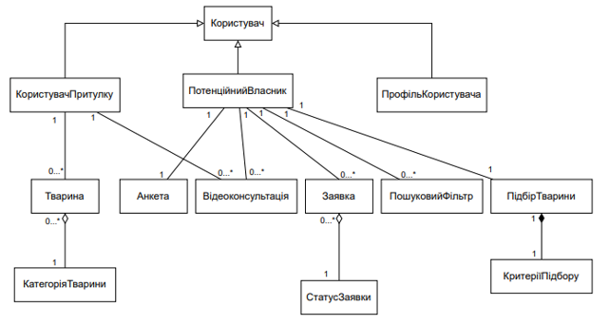
Проектування програмного забезпечення
Діаграма класів
8

Slide 9
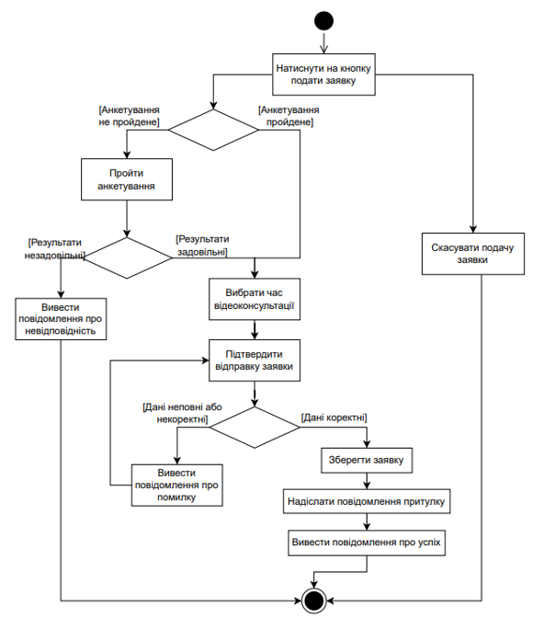
Проектування програмного забезпечення
Діаграма діяльності
9

Slide 10
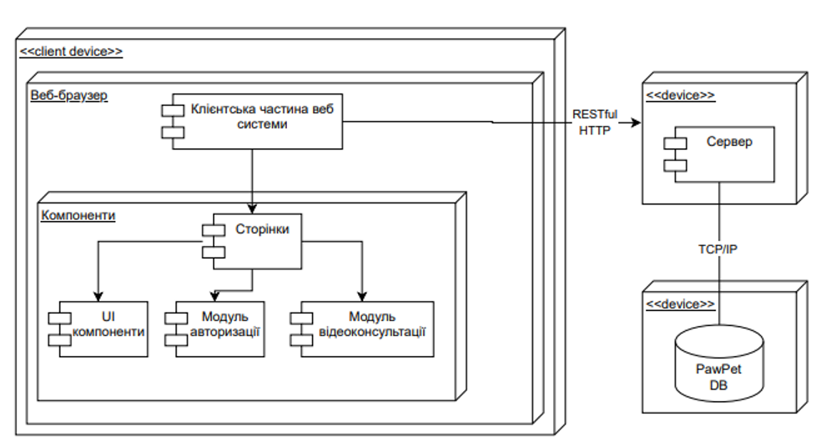
Архітектура програмного забезпечення
Діаграма розгортання
10

Slide 11
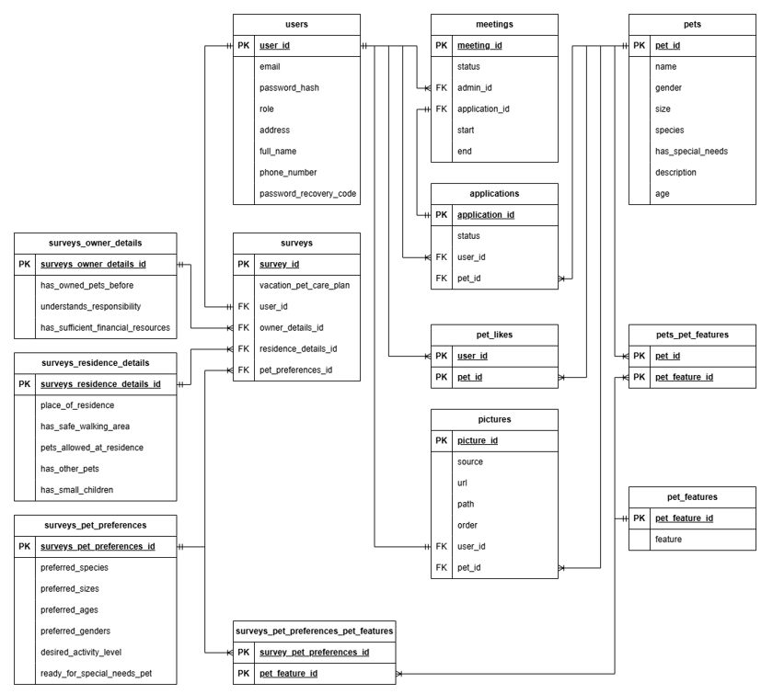
Архітектура програмного забезпечення
ER-діаграма

Slide 12
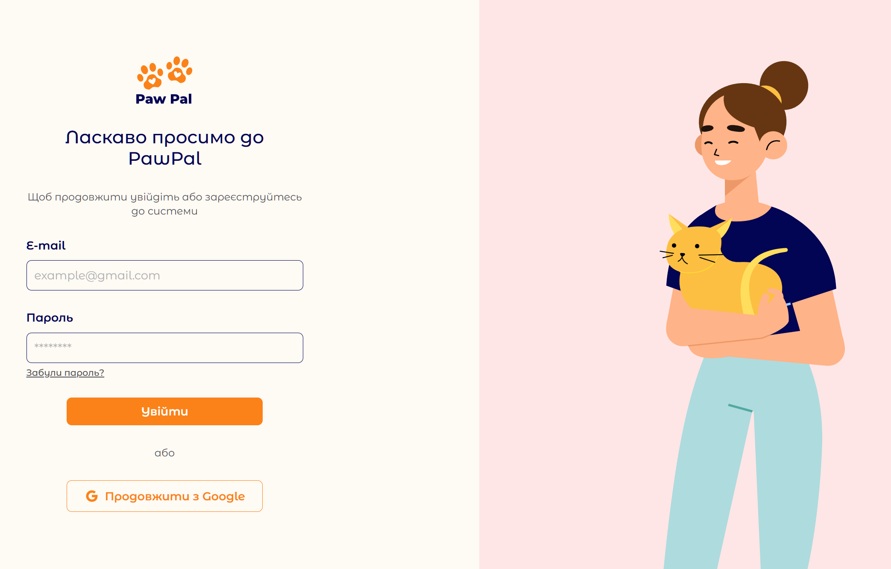
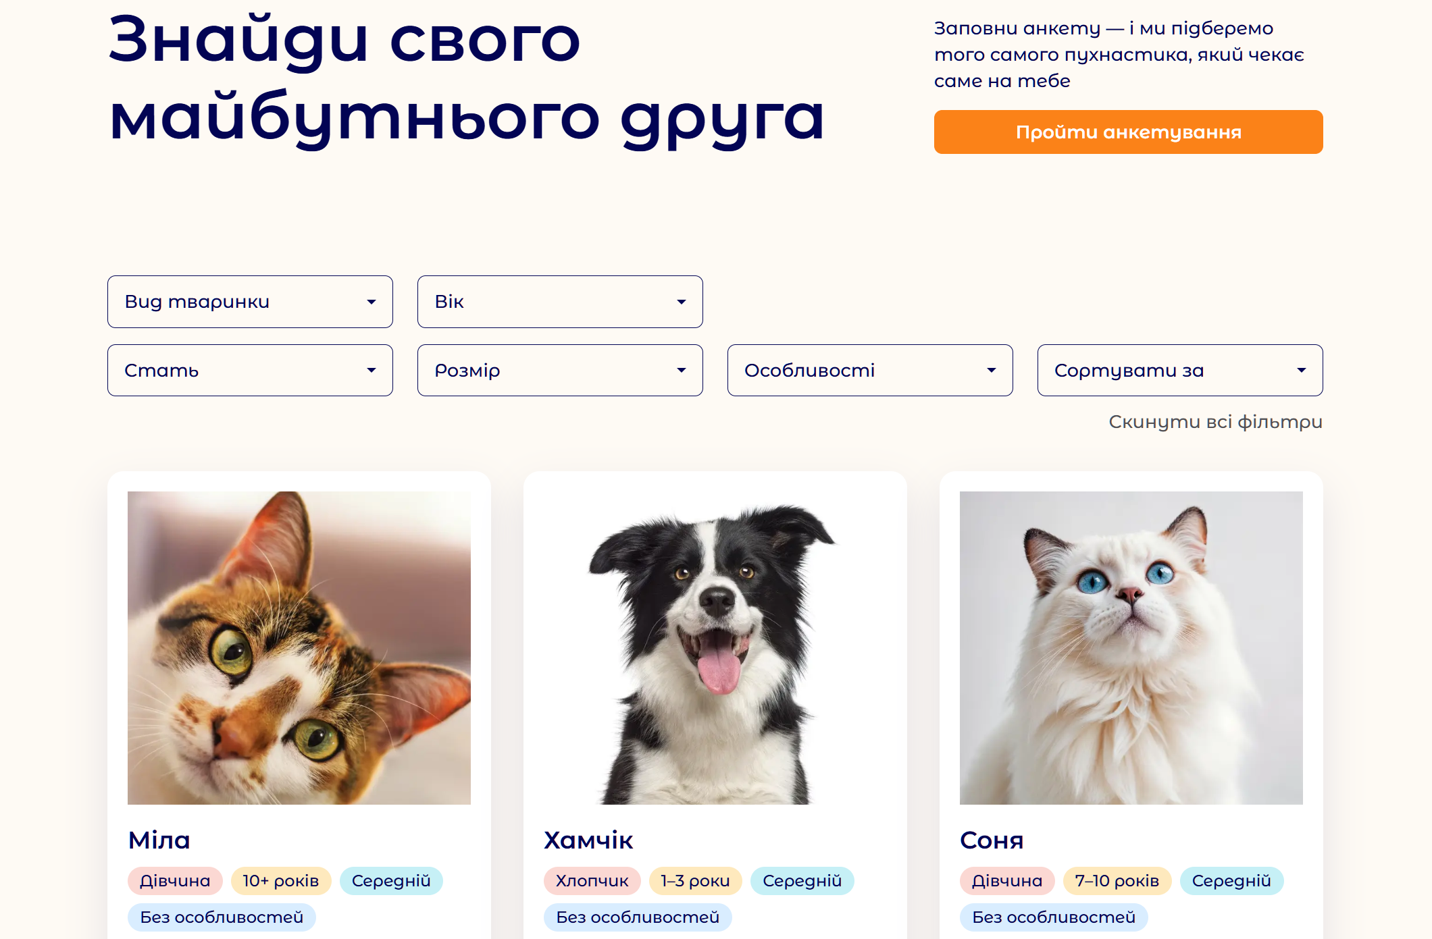
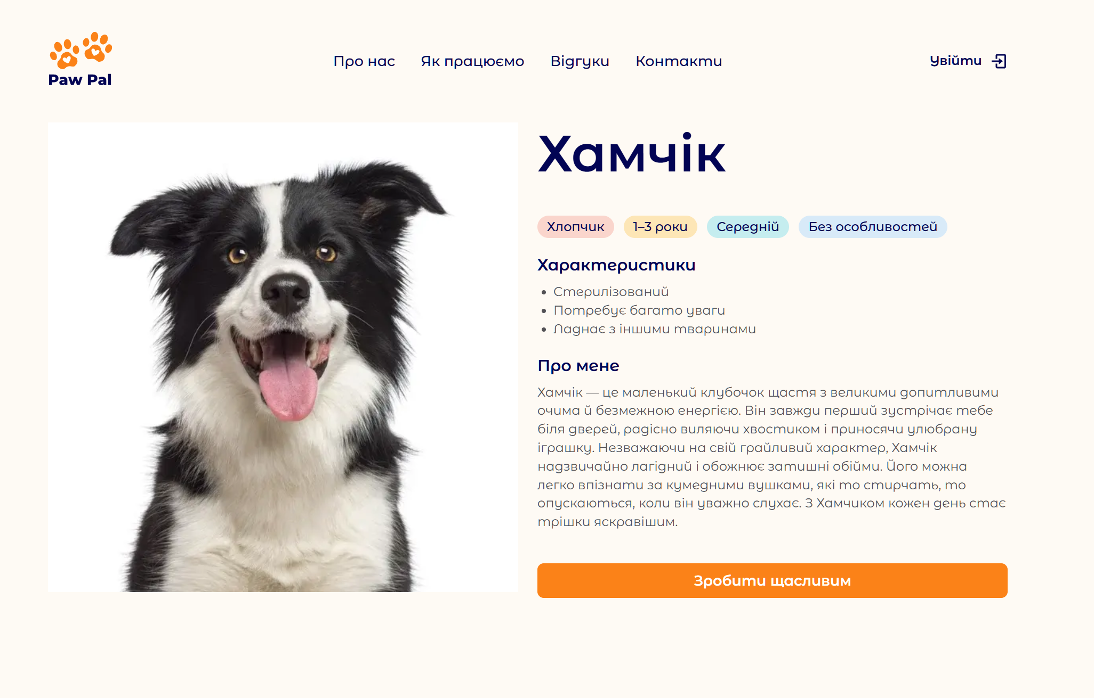

Інтерфейс користувача
Сторінка авторизації
Сторінка тваринки
Сторінка з каталогом тваринок
Дані для доступу для звичайного користувача та адміністратора в систему:
користувач: test.user@example.com, TestUserPassword
адміністратор: test.admin@example.com, TestAdminPassword
12

Slide 13
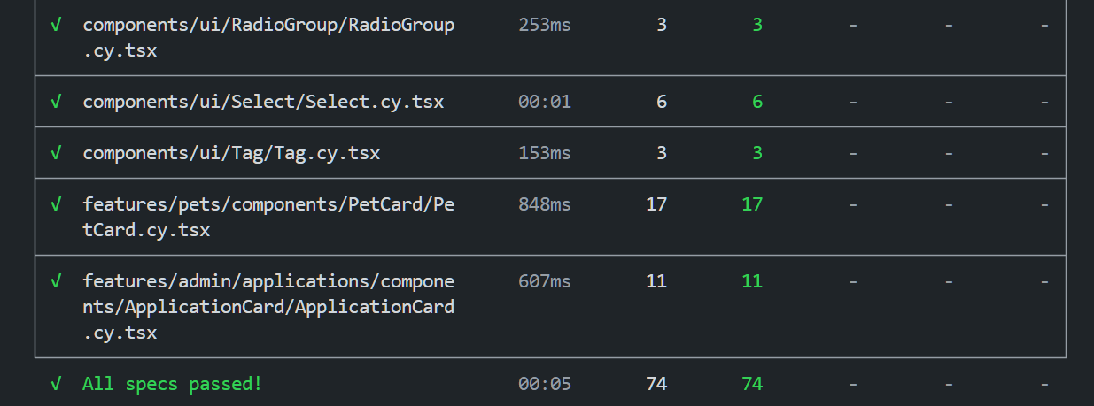
Тестування
Результати виконання тесту
13

Slide 14
Висновки
У результаті виконання кваліфікаційної роботи було спроектовано та розроблено клієнтську частину веб-системи "PawPal", що спрощує процес пошуку та підбору нових власників тварин для притулку.
Також було:
Проведено аналіз предметної області й визначено вимоги до клієнтської частини системи
Спроектовано та реалізовано фронтенд "PawPal" з використанням Next.js та WebRTC, що повністю покриває заявлений функціонал
Забезпечено адаптивний дизайн, SEO-оптимізацію та підтримку відеоконсультацій у реальному часі
Реалізовано інтерактивні компоненти для пошуку, фільтрації та індивідуального підбору тварин
Впроваджено систему онлайн-анкетування та інтеграцію з відеозв'язком для перевірки кандидатів
Забезпечено високу продуктивність та зручність користувацького інтерфейсу на різних пристроях
14

Slide 15
Дякую за увагу!

